Slide 1
第五章 数字滤波器的基本结构
Notes:
离散时间信号—序列

Slide 2
学习目标
理解数字滤波器结构的表示方法
掌握IIR滤波器的基本结构
掌握FIR滤波器的直接型、级联型、线性相位结构，理解频率抽样型结构
了解数字滤波器的格型结构

Slide 3
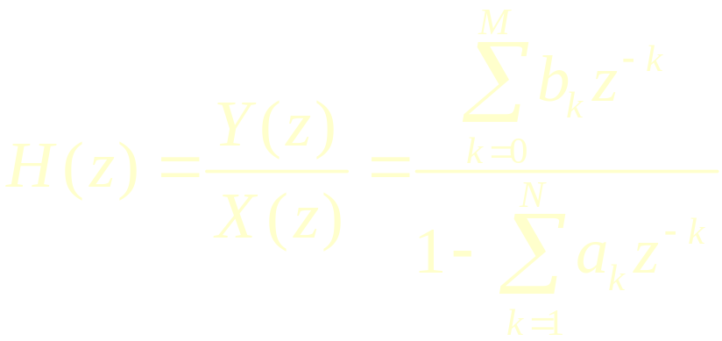
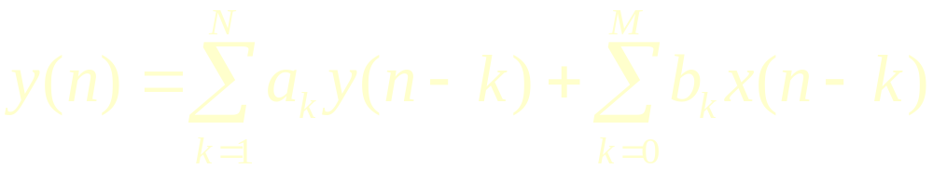
一、数字滤波器结构的表示方法
数字滤波器的系统函数：
常系数线性差分方程:
注意: 这里y(n-k)系数ak和在H(z)中的表示，
如果写为sigma[aky(n-k)]=sigmbk[x(n-k)]？

Slide 4


基本运算单元
方框图
流图
单位延时
常数乘法器
加法器

Slide 5
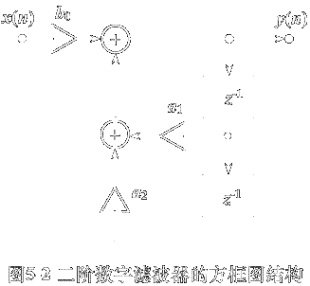
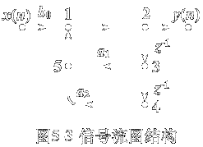
例：二阶数字滤波器
方框图结构
流图结构

Slide 6

流图结构
节点
  源节点
  阱节点
  网络节点
    分支节点
    相加器
节点的值=所有输入支路的值之和
支路
支路的值=支路起点处的节点值 传输系数
  输入支路
  输出支路

Slide 7
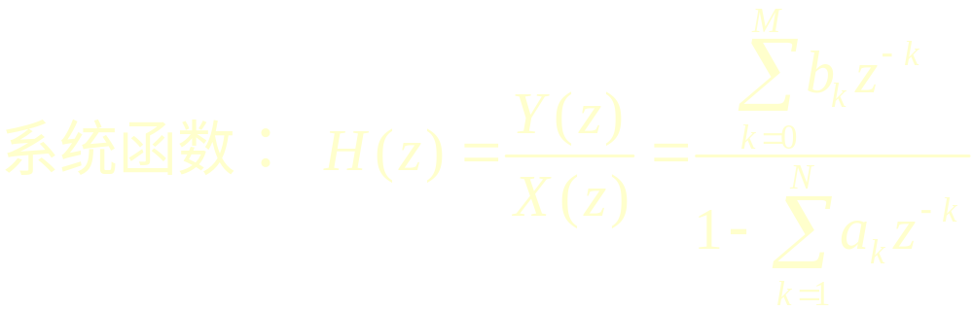
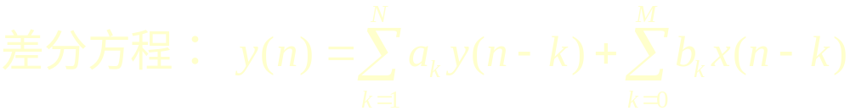

二、IIR数字滤波器的基本结构
IIR数字滤波器的特点：
1）系统的单位抽样相应h(n)无限长
2）系统函数H(z)在有限z平面（ ）上有极点存在
3）存在输出到输入的反馈，递归型结构

Slide 8
IIR数字滤波器的基本结构：
  直接Ⅰ型
  直接Ⅱ型（典范型）
  级联型
  并联型

Slide 9
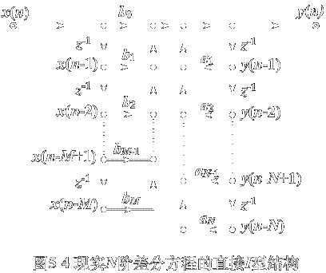
1、直接Ⅰ型
差分方程:
需N+M个
延时单元

Slide 10
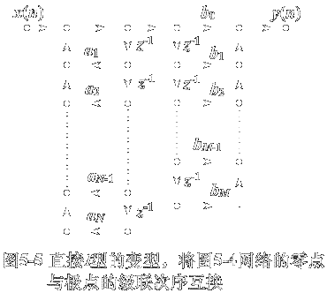
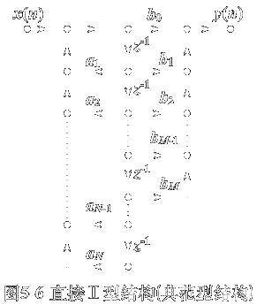

2、直接Ⅱ型（典范型）
只需实现N阶滤波器所需的最少的N个延时单元，故称典范型。（ ）

Slide 11


直接型的共同缺点：
系数 ， 对滤波器的性能控制作用不明显
极点对系数的变化过于灵敏，易出现不稳定或较大误差
运算的累积误差较大

Slide 12
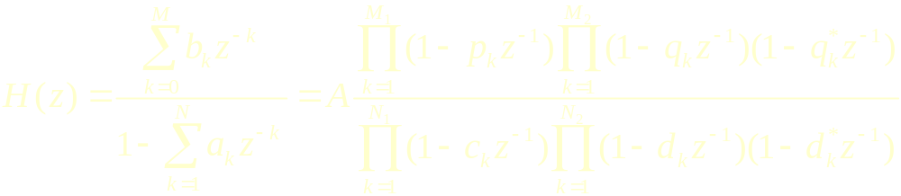




3、级联型
将系统函数按零极点因式分解:

Slide 13
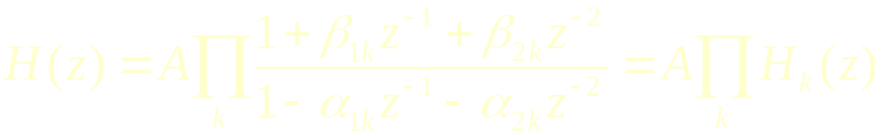
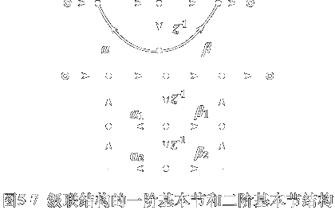
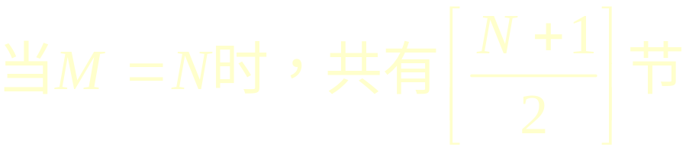


将共轭成对的复数组合成二阶多项式，系数即为实数。
为采用相同结构的子网络，也将两个实零点/极点组合成二阶多项式
当零点为奇数时：
有一个
当极点为奇数时：
有一个

Slide 14


Slide 15
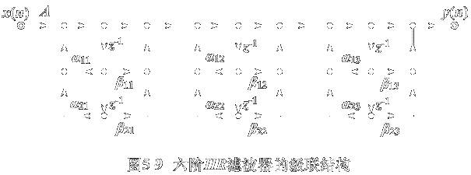
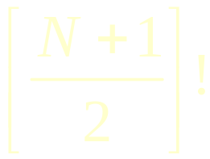
当M=N时，二阶因子配对方式有 种
各二阶基本节的排列次序有 种

Slide 16




级联型的特点：
调整系数 ， 能单独调整滤波器的第k对零点，而不影响其它零极点
调整系数 ， 能单独调整滤波器的第k对极点，而不影响其它零极点
便于调整滤波器频率响应性能
运算的累积误差较小
具有最少的存储器

Slide 17

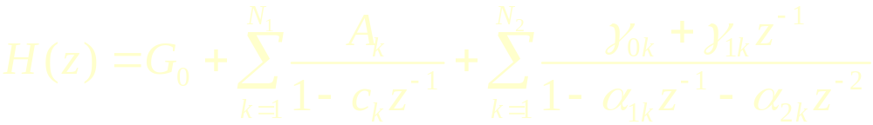
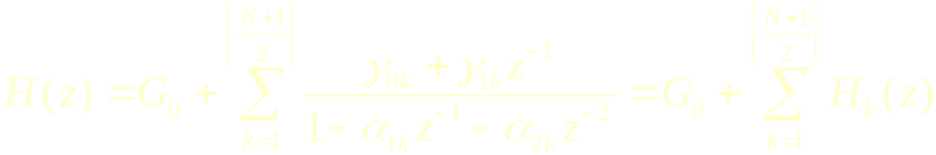

4、并联型
将因式分解的H(z)展成部分分式：
组合成实系数二阶多项式：
当N为奇数时，有一个

Slide 18
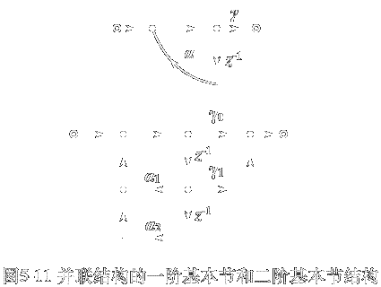
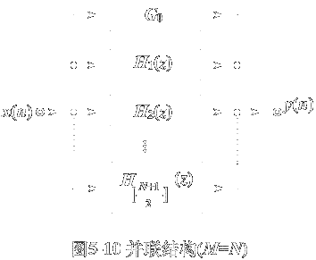

Slide 19
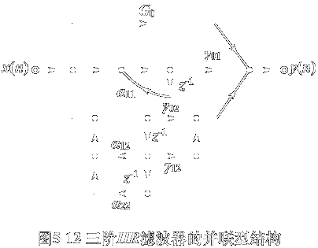

Slide 20
并联型的特点：
通过调整系数 ， 可单独调整一对极点位置，但不能单独调整零点位置
各并联基本节的误差互相不影响，故运算误差最小
可同时对输入信号进行运算，故运算速度最高

Slide 21
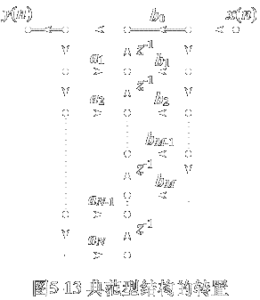
转置定理：
原网络中所有支路方向倒转，并将输入x(n)和输出y(n)相互交换，则其系统函数H(z)不改变。

Slide 22
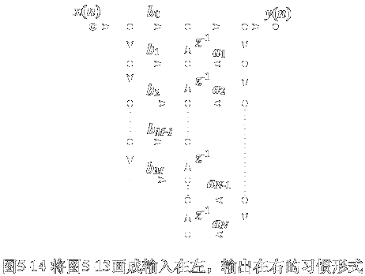

Slide 23
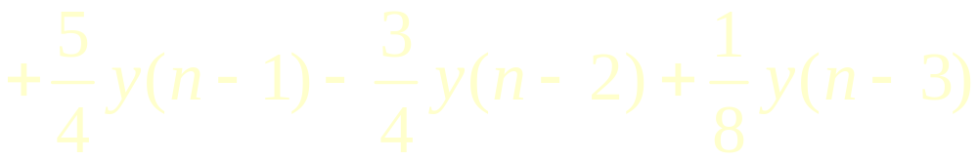
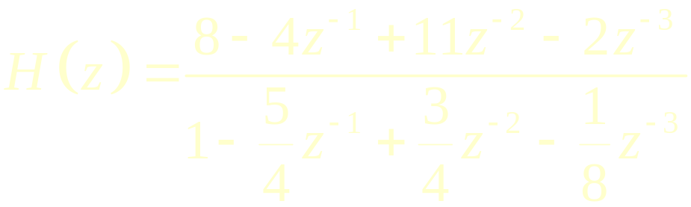
例：设IIR数字滤波器差分方程为：
试用四种基本结构实现此差分方程。
解：对差分方程两边取z变换，得系统函数：

Slide 24
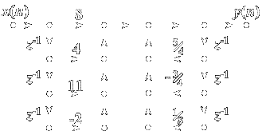
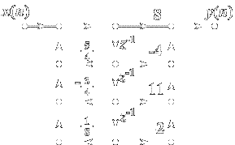
得直接Ⅰ型结构：
典范型结构：

Slide 25
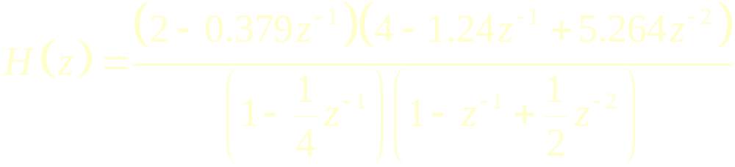
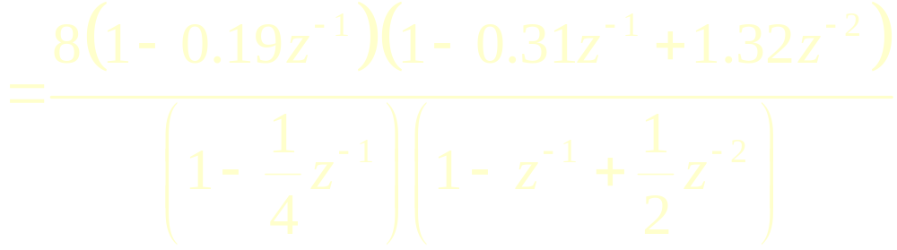
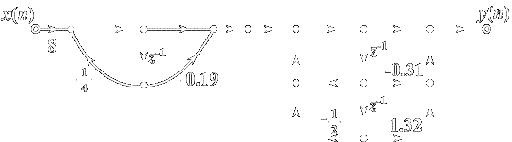
将H(z)因式分解：
得级联型结构：

Slide 26
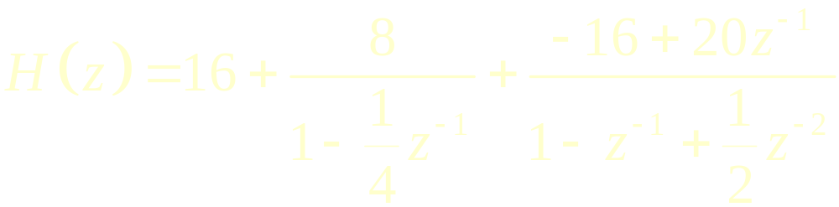
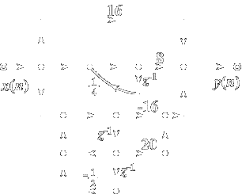
将H(z)部分分式分解：
得并联型结构：

Slide 27
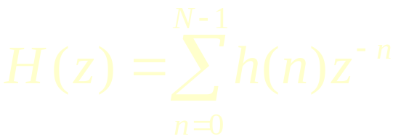
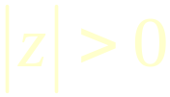
三、FIR数字滤波器的基本结构
FIR数字滤波器的特点：
系统函数：
有N-1个零点分布于z平面
z=0处 是N-1阶极点
1）系统的单位抽样响应 h(n)有限长，设N点
2）系统函数H(z)在 处收敛，有限z平面只有零点，全部极点在 z = 0 处（因果系统）
3）无输出到输入的反馈，一般为非递归型结构

Slide 28
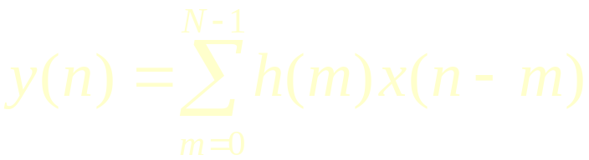

Slide 29
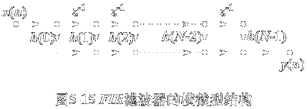
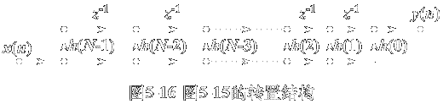
1、横截型（卷积型、直接型）
差分方程:

Slide 30
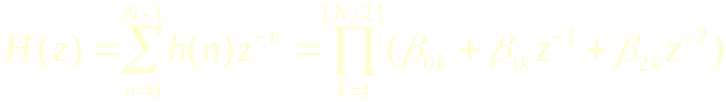
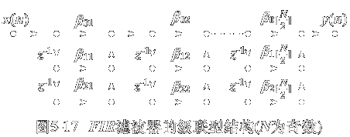

2、级联型
将H(z)分解成实系数二阶因式的乘积形式:
N为偶数时，其中有一个 （N-1个零点）

Slide 31
级联型的特点
每个基本节控制一对零点，便于控制滤波器的传输零点
系数比直接型多，所需的乘法运算多

Slide 32
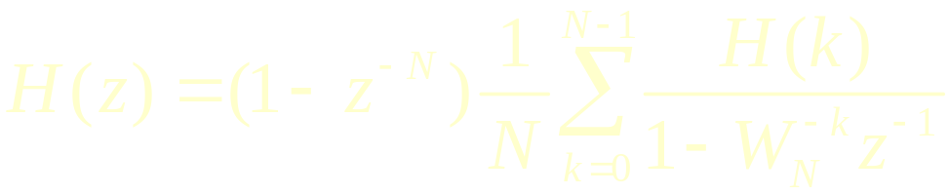
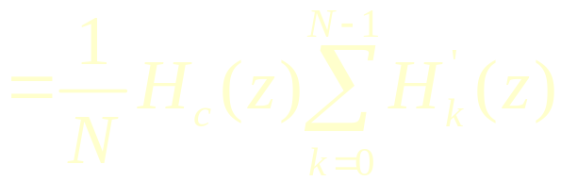
3、频率抽样型
N个频率抽样H(k)恢复H(z)的内插公式：

Slide 33

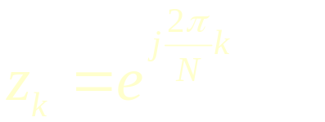
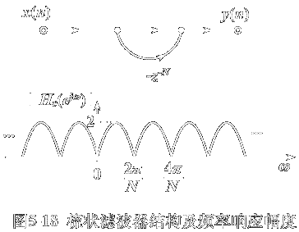


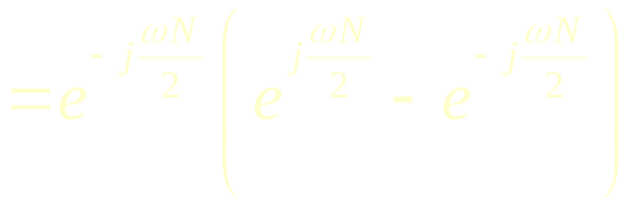
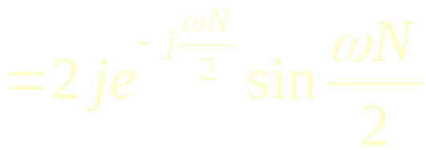
子系统：
是N节延时单元的梳状滤波器
在单位圆上有N个等间隔角度的零点：
频率响应：

Slide 34
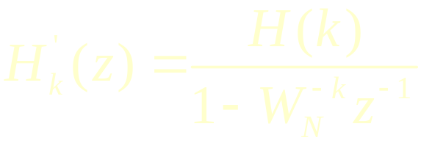
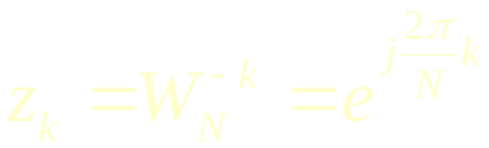
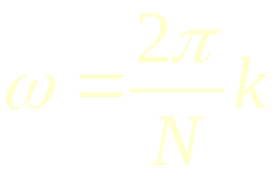
子系统：
谐振器
单位圆上有一个极点：
与第k个零点相抵消，使该频率 处的频率响应等于H(k)

Slide 35
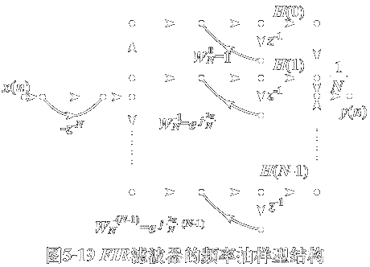

Slide 36
频率抽样型结构的优缺点
调整H(k)就可以有效地调整频响特性
若h(n)长度相同，则网络结构完全相同，除了各支路增益H(k)，便于标准化、模块化
有限字长效应可能导致零极点不能完全对消，导致系统不稳定
系数多为复数，增加了复数乘法和存储量

Slide 37

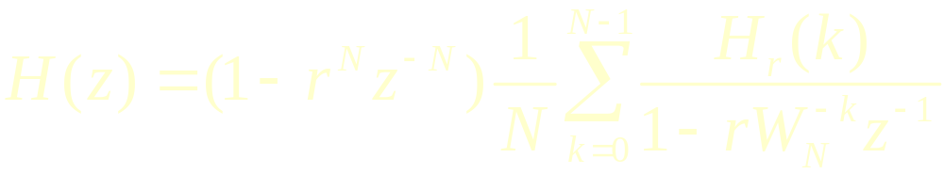
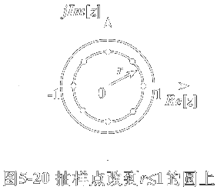

修正频率抽样结构
将零极点移至半径为r的圆上：

Slide 38




为使系数为实数，将共轭根合并
由对称性：
又h(n)为实数，则

Slide 39






将第k个和第(N-k)个谐振器合并成一个实系数的二阶网络：

Slide 40





当N为偶数时，还有一对实数根
k=0, N / 2处：

Slide 41



Slide 42

N为奇数时
只有一个实数根在 k = 0处：z = r

Slide 43

4、快速卷积结构

Slide 44



5、线性相位FIR滤波器的结构
FIR滤波器单位抽样响应h(n)为实数，
且满足：
偶对称：
或奇对称：
即对称中心在 (N-1) / 2处
则这种FIR滤波器具有严格线性相位。

Slide 45



N为奇数时

Slide 46



h(n)偶对称，取“+”
h(n)奇对称，取“ ”，且

Slide 47



N为偶数时

Slide 48
四、数字滤波器的格型结构
格型结构的优点：
1）模块化结构便于实现高速并行处理
2）m阶格型滤波器可以产生1阶到m阶的m个横向
滤波器的输出性能
3）对有限字长的舍入误差不灵敏
故广泛应用于现代谱估计、语音信号处理、自适应滤波等。

Slide 49



1、全零点系统（FIR 系统）的格型结构
一个M 阶的 FIR 滤波器的横向结构的系统函数：
系统 表示M 阶 FIR 系统的第 i 个系数

Slide 50





横向结构：M个参数 ，或
M 次乘法，M 次延迟
格型结构：M 个参数 ,
称为反射系数
2M 次乘法，M 次延迟

Slide 51






Slide 52




定义： 、 分别是输入端到第m个基本传输单元上、下端所对应的系统函数：

Slide 53






1)
对基本单元
z 变换，得

Slide 54


(3)代入(1)得（4）
(4)代入(3) 得：

Slide 55





由(1)、(2)

Slide 56



代入 (1)、(4)
得

Slide 57









2)
代入(5)
代入 (6)

Slide 58
















3) 已知 ，求 ，
(1)
(2)
由 ， ， ，求 的系数
， ，
或由(6)得 ，则
(3)
重复(2)求出全部

Slide 59








Slide 60






Slide 61




2、全极点系统（IIR系统）的格型结构
全极点IIR滤波器的系统函数
其中 表示M 阶全极点系统的第 i 个系数，
讨论与格型结构 的关系

Slide 62



全极点格型结构基本单元：

Slide 63




M＝1

Slide 64




M＝2

Slide 65










格型结构系数 与 ， ；
之间递推关系同全零点系数与 的递推关系完全一样。

Slide 66



Slide 67



3、零极点系统（IIR系统）的格型结构
在有限 z 平面 上既有极点又有零点的IIR系统

Slide 68







(1) 当 ，为N阶FIR系统的横向结构
(2) 当 , 时，为全极点IIR格型结构
上半部分对应全极点系统
下半部分对应全零点系统
按全极点系统的方法求出
而上半部分对下半部分有影响，故需求

Slide 69









令 为由 到 之间的系统函数
整个系统的系统函数

Slide 70








由 两边同次幂系数相等，得
解法一：
解法二 ：

Slide 71



Slide 72





